Slide 1
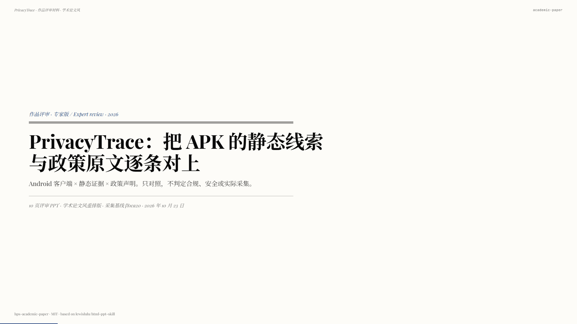
Notes:
开场：这是一份专家评审材料。它读 APK 的静态线索，和政策原文逐条对照；只对照，不判定合规、安全或实际采集。全片与 PPT 使用同一组事实与边界。

Slide 2
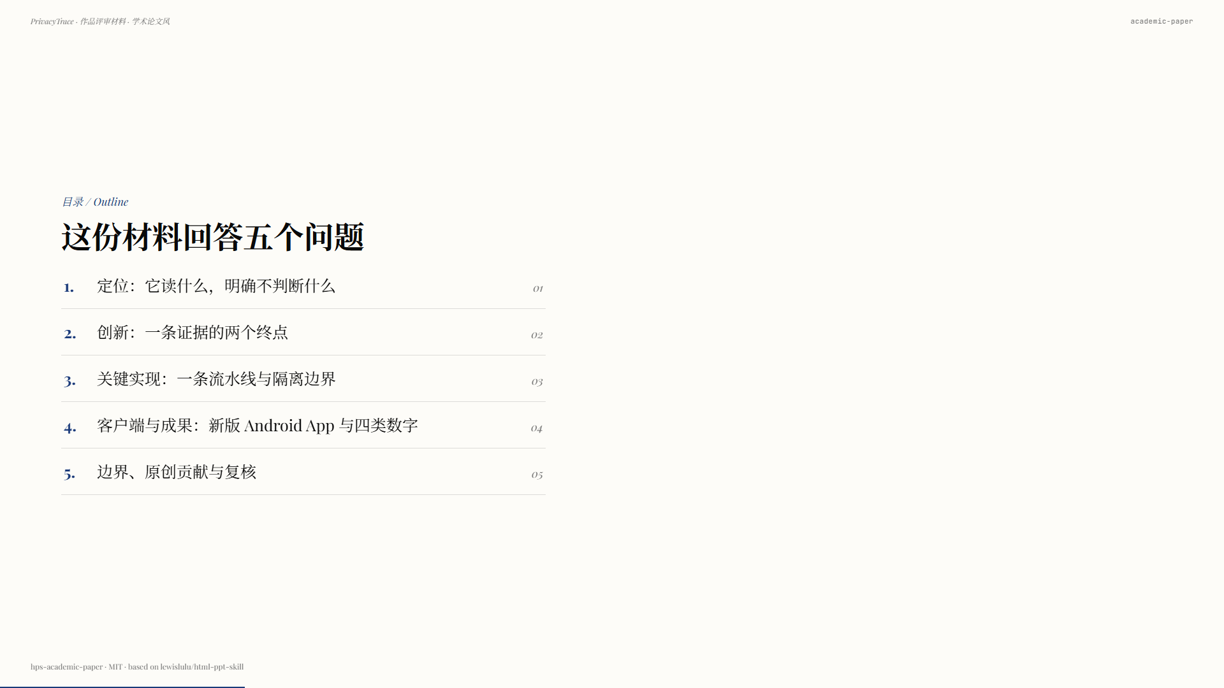
Notes:
目录：定位、创新、关键实现、客户端与成果、边界与贡献。五个问题对应评审要素，最后落到可复核的材料。

Slide 3
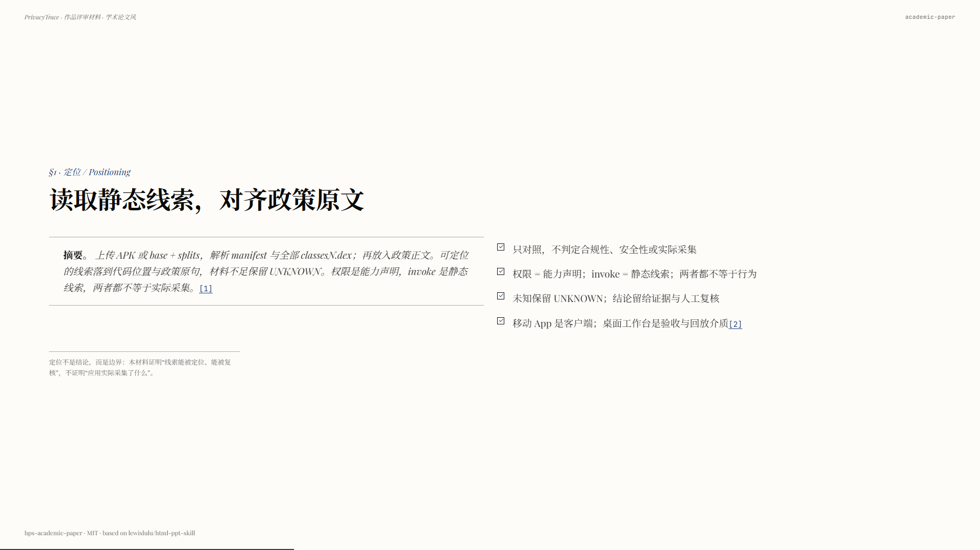
Notes:
定位：读取安装包里的静态线索，和政策原文逐条对照。权限是能力，invoke 是线索，两者都不等于实际采集。移动 App 是客户端；桌面工作台按 ADR-0005 冻结，是验收与离线回放介质。

Slide 4
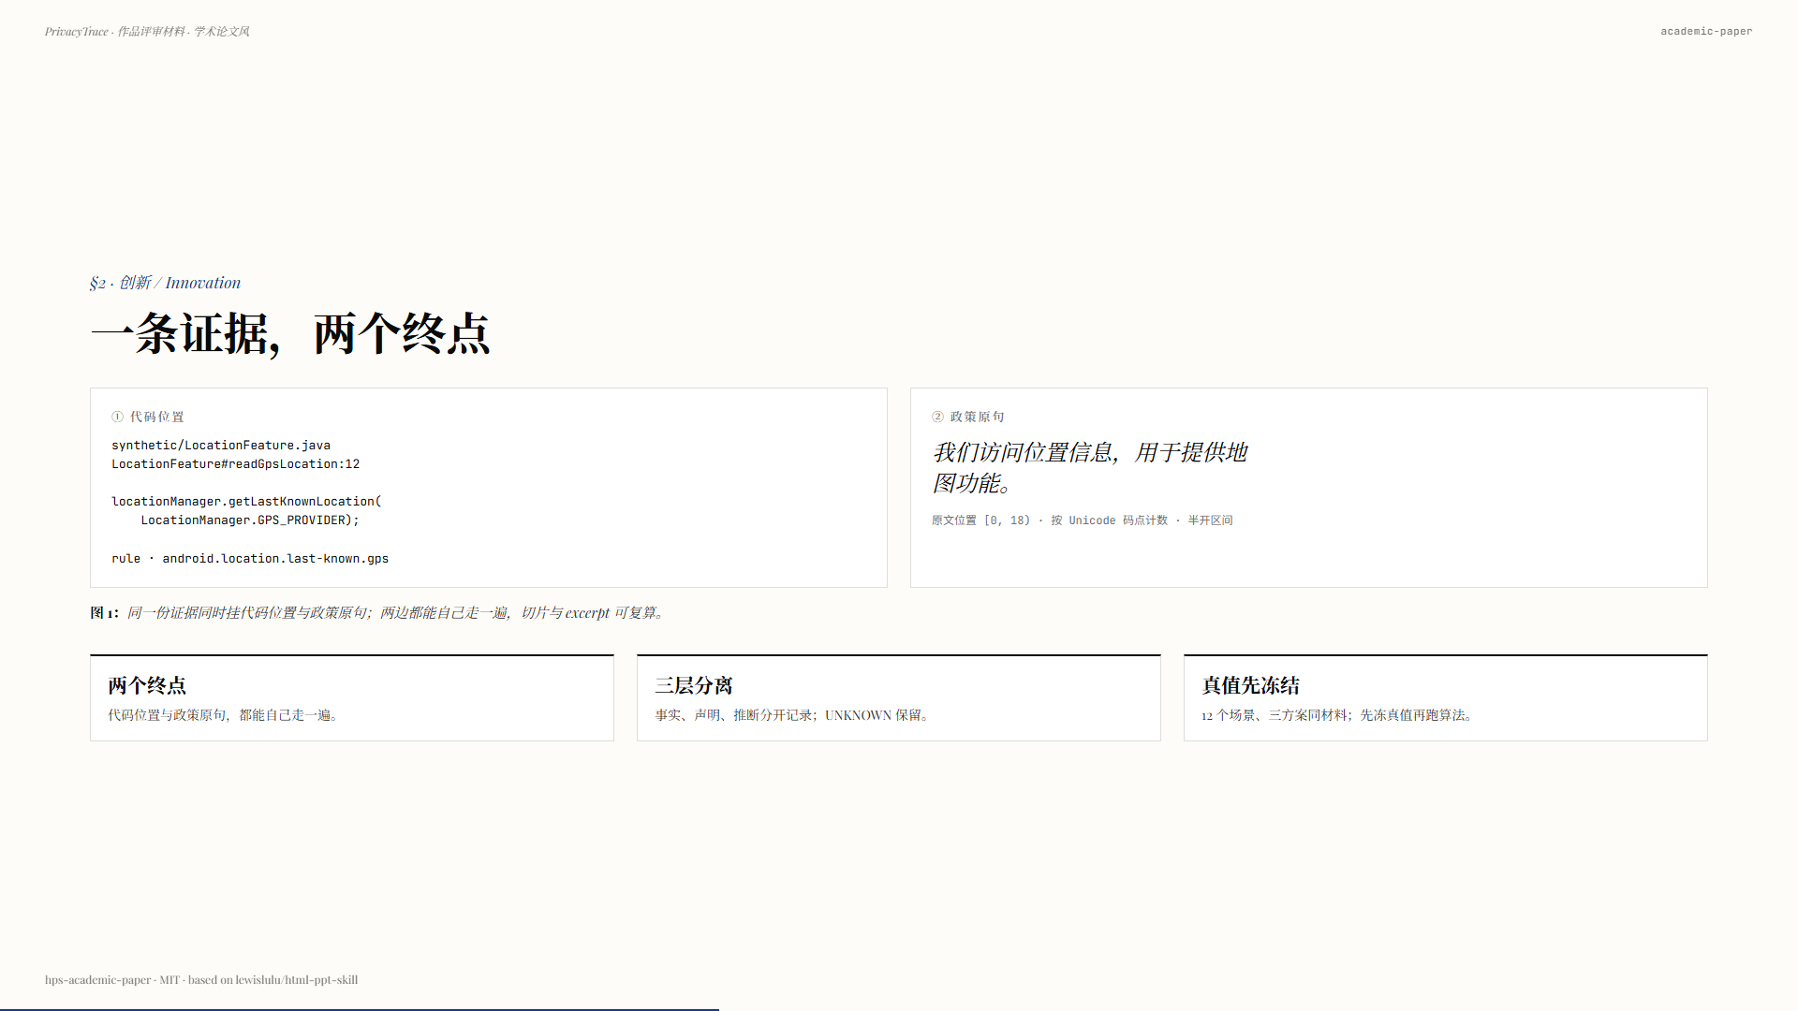
Notes:
创新点不在静态分析本身，而在证据链的形状：一条证据同时挂代码位置和政策原句，两个端点都能复核。一致性与静态分析都不是本项目首创；我们把它做成可理解、可复核的证据链。

Slide 5
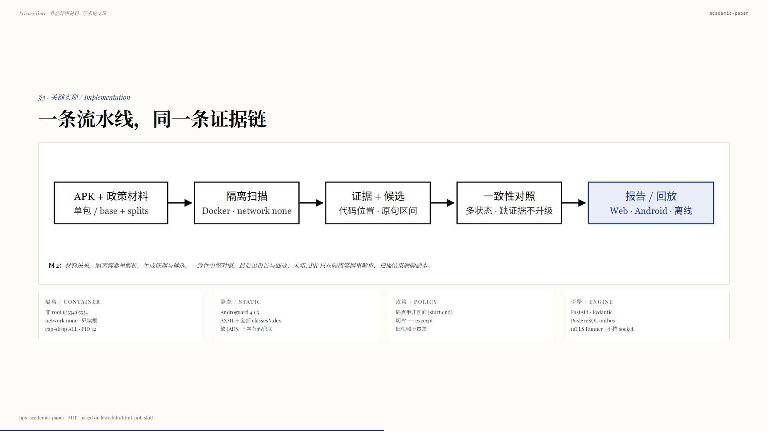
Notes:
实现是一条流水线：材料进来，隔离容器里解析，生成证据和候选，一致性引擎对照，最后出报告和回放。下面四块是可核的约束和组件；未知 APK 只在隔离容器里解析，扫描结束删除副本。

Slide 6
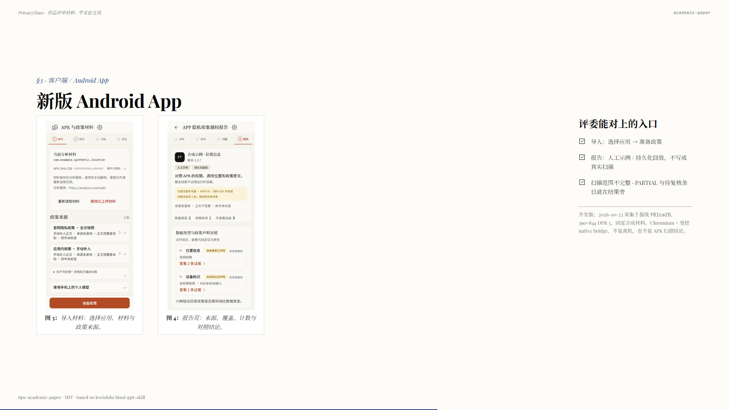
Notes:
客户端页：左边是导入，右边是报告。评委能按“选择应用”“准备政策”找到入口；报告清楚写着人工示例、持久化回放、扫描范围不完整与待复核条目。截图采集于最新基线 f81ca20，固定合成材料，非真机。

Slide 7
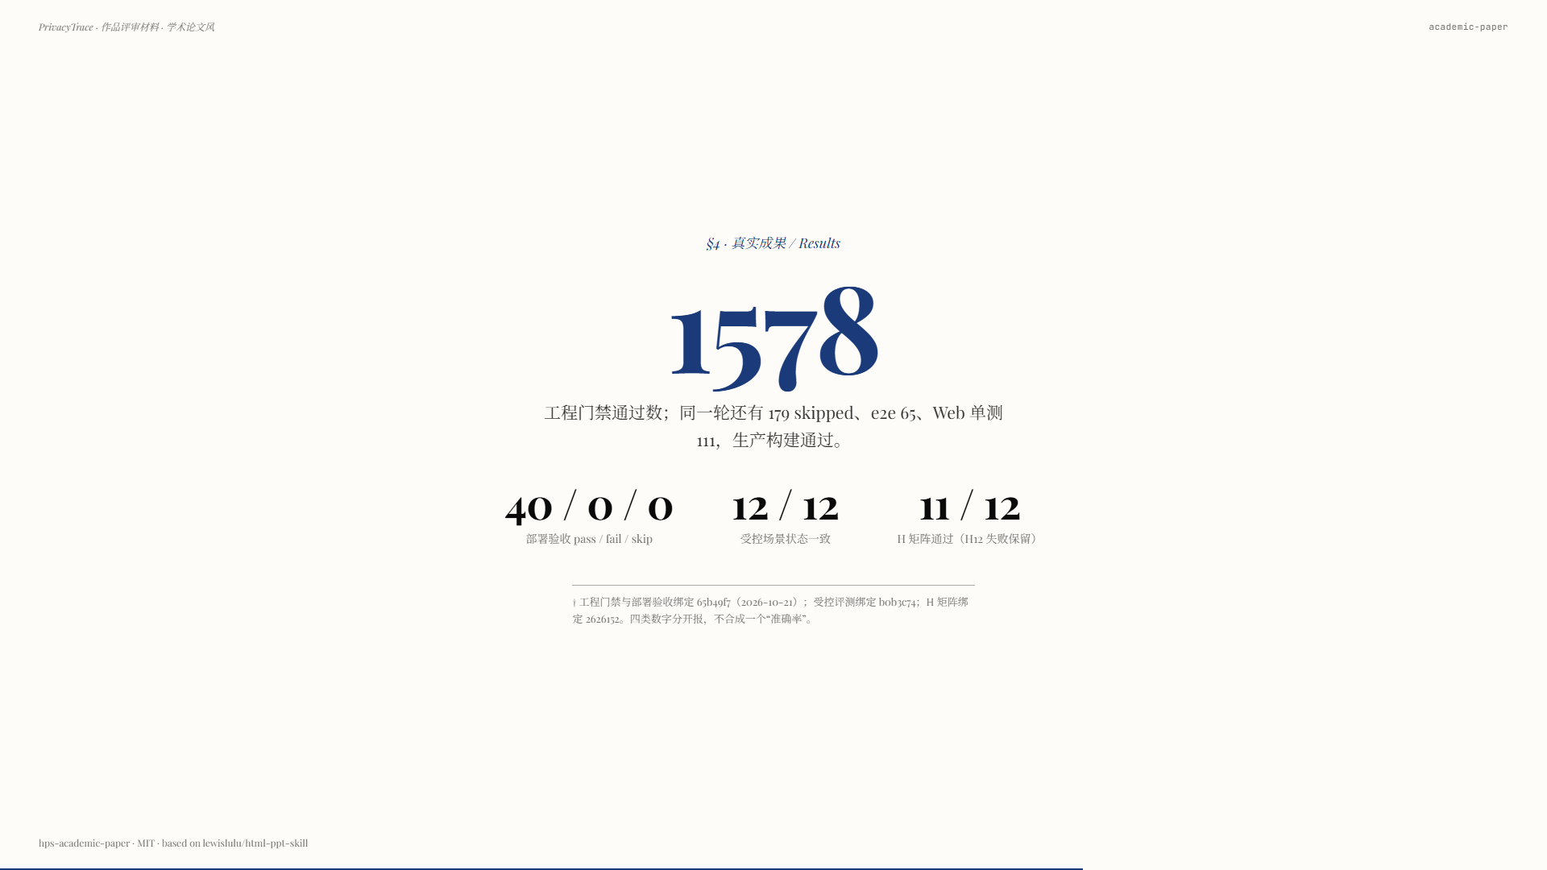
Notes:
结果先看工程门禁：1578 passed、179 skipped，e2e 65，Web 111，生产构建通过；部署 40 pass / 0 fail / 0 skip；受控 12/12 状态一致；H 矩阵 11/12，H12 失败保留。三类数字不能混着说。

Slide 8
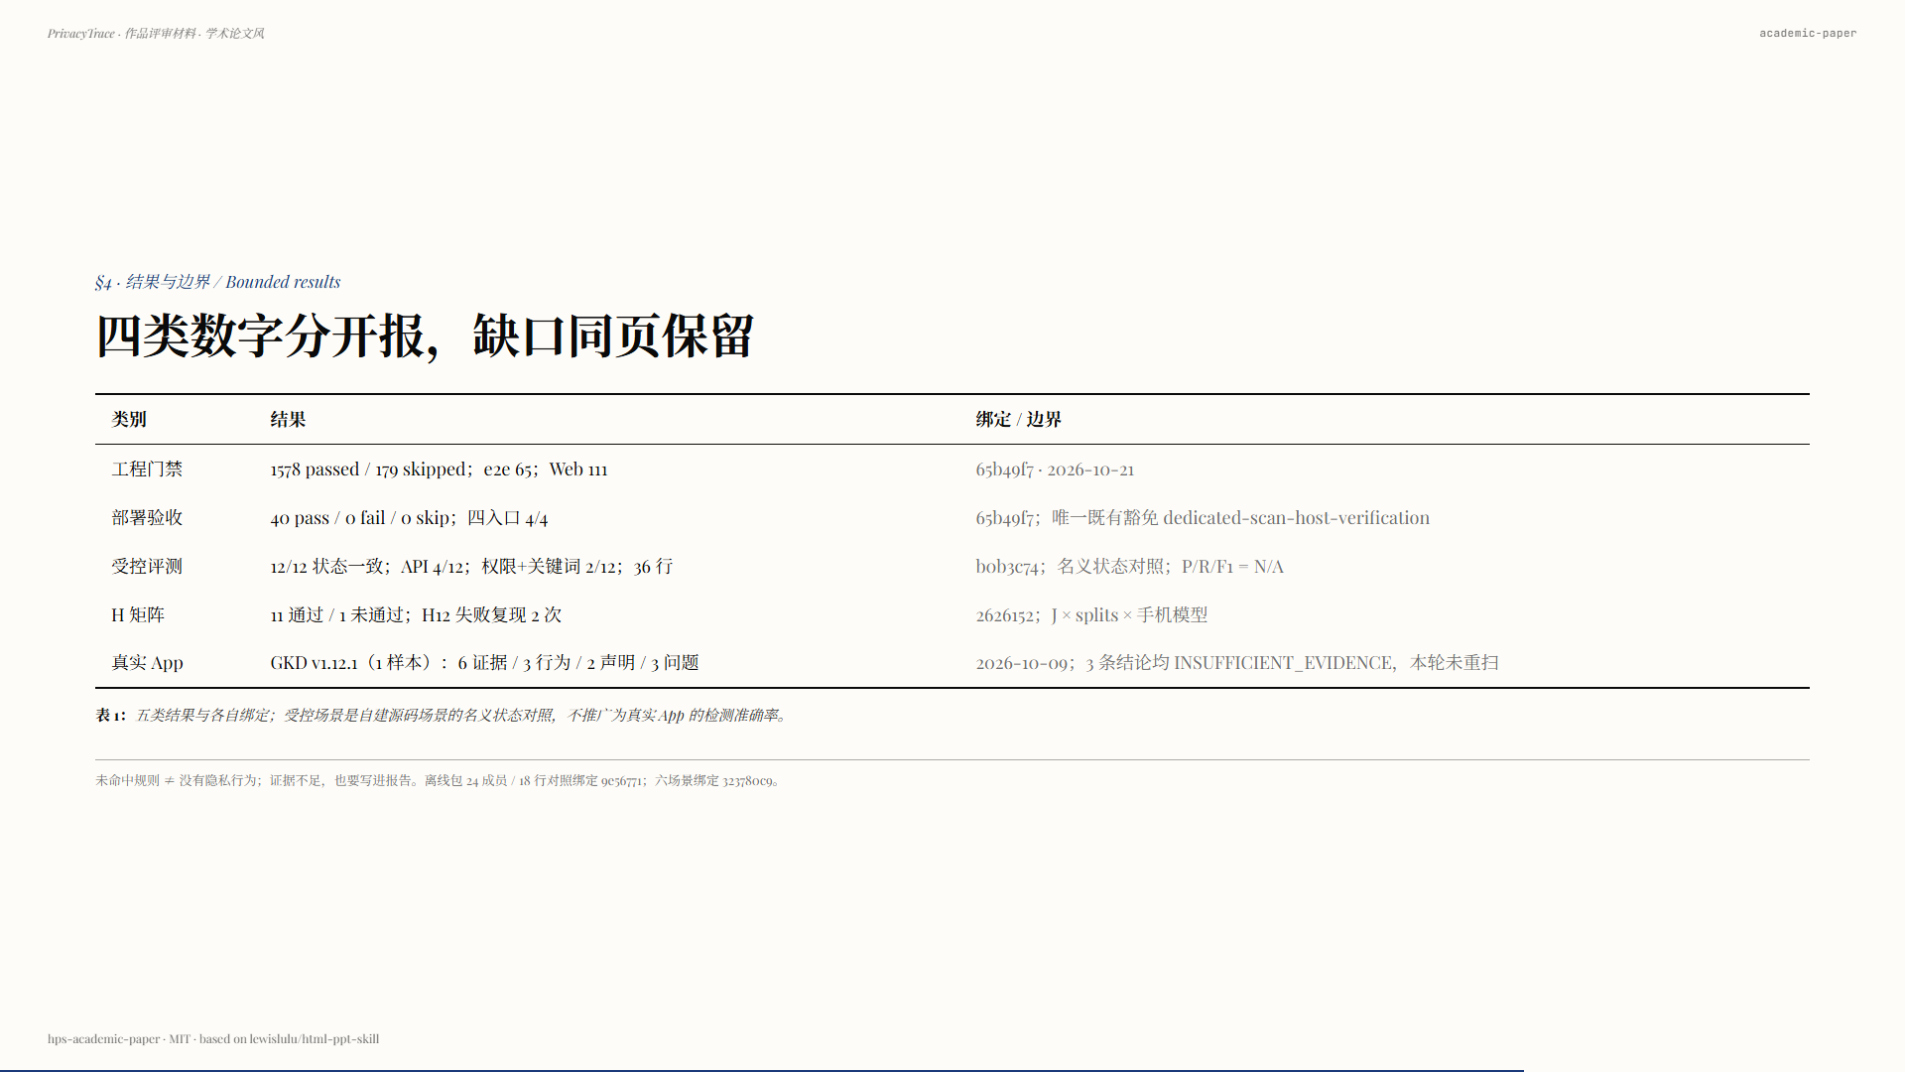
Notes:
表格把五类结果和绑定放一起：工程、部署、受控、H 矩阵、真实 App。受控场景不是真实准确率，H12 失败保留，GKD 只有一条历史样本且三条结论都是证据不足。

Slide 9
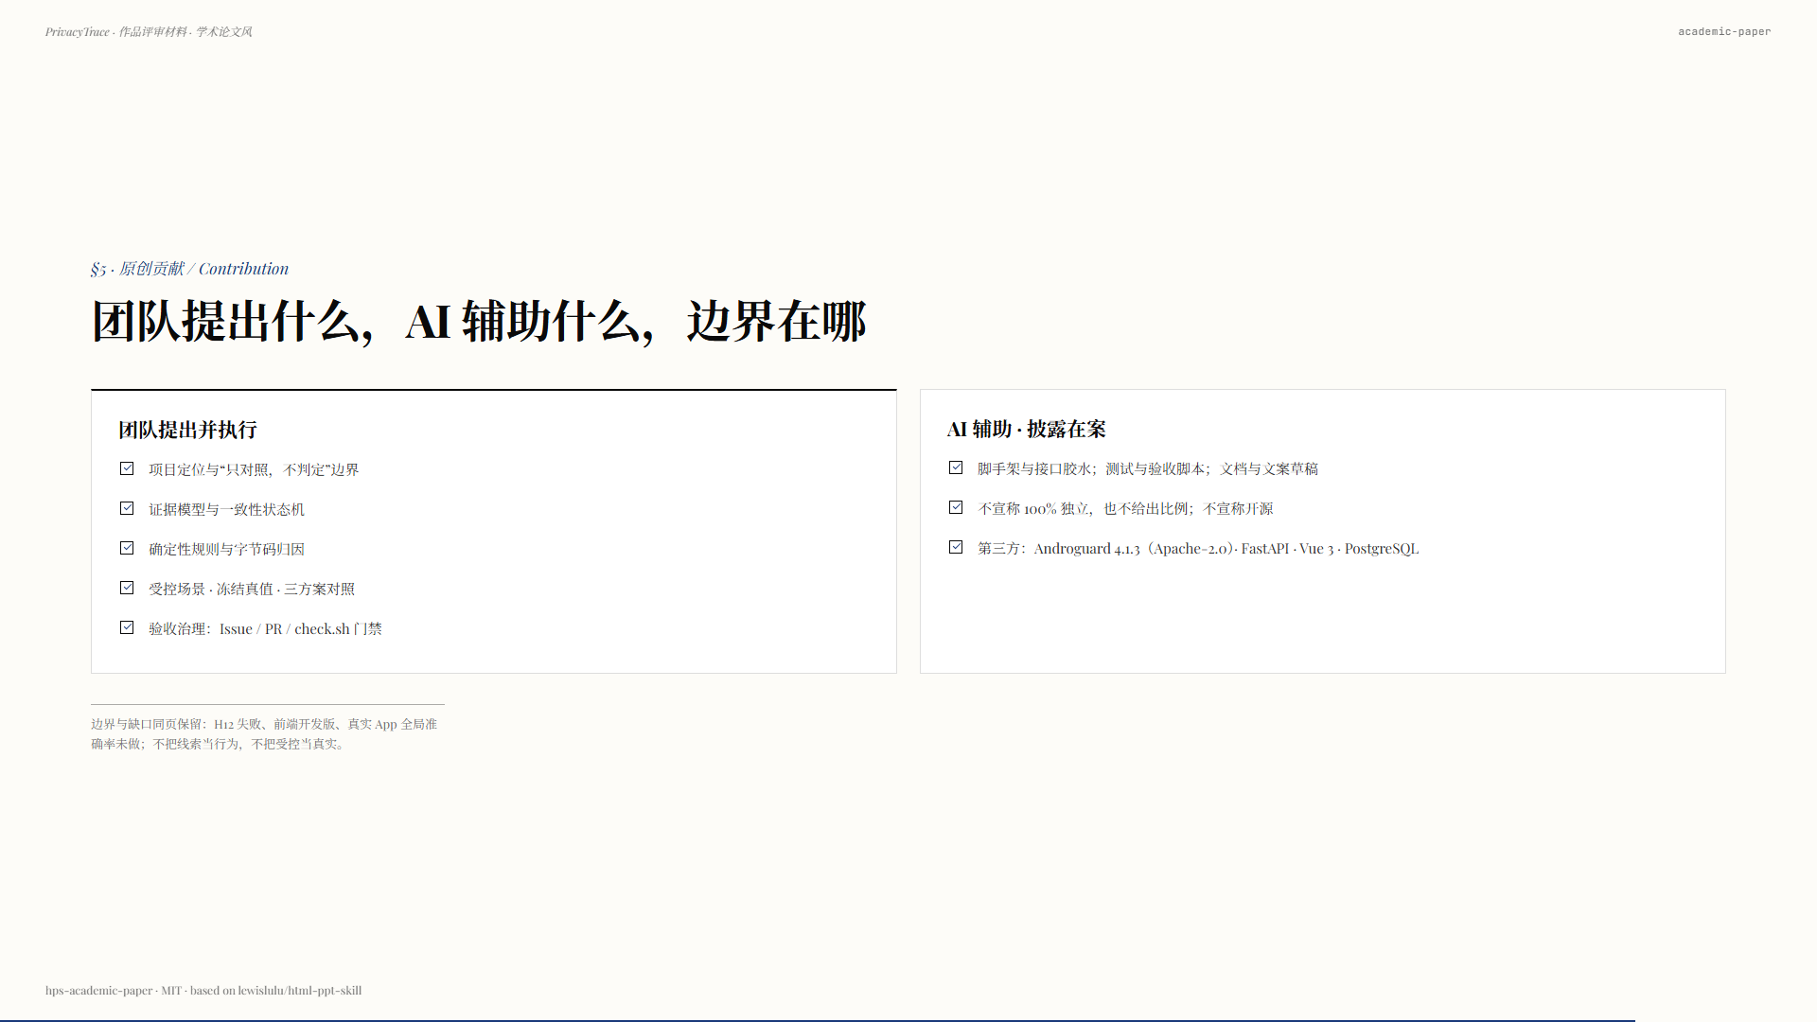
Notes:
贡献分两层：团队提出并执行定位、证据模型、规则、受控基准和验收治理；AI 集中在脚手架、测试、文档和文案。不给代码比例，也不宣称 100% 独立。边界与缺口和结果放在一起。

Slide 10
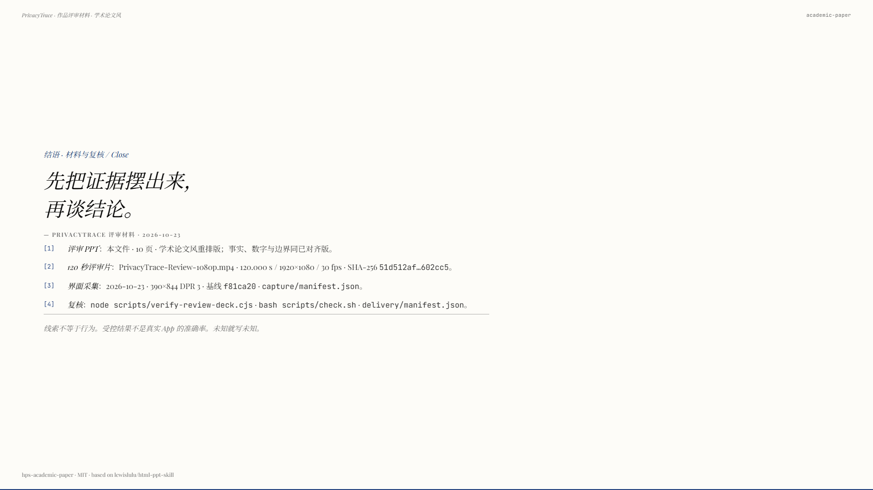
Notes:
结语只有一句：先把证据摆出来，再谈结论。后面是材料与复核入口；线索不等于行为，受控结果不是真实准确率，未知就写未知。

